Slide 1

令和３年度大阪府災害廃棄物対策研修（講義３）
仮置場に関する初動対応について
令和３年１２月１７日
環境省近畿地方環境事務所 資源循環課

Slide 2
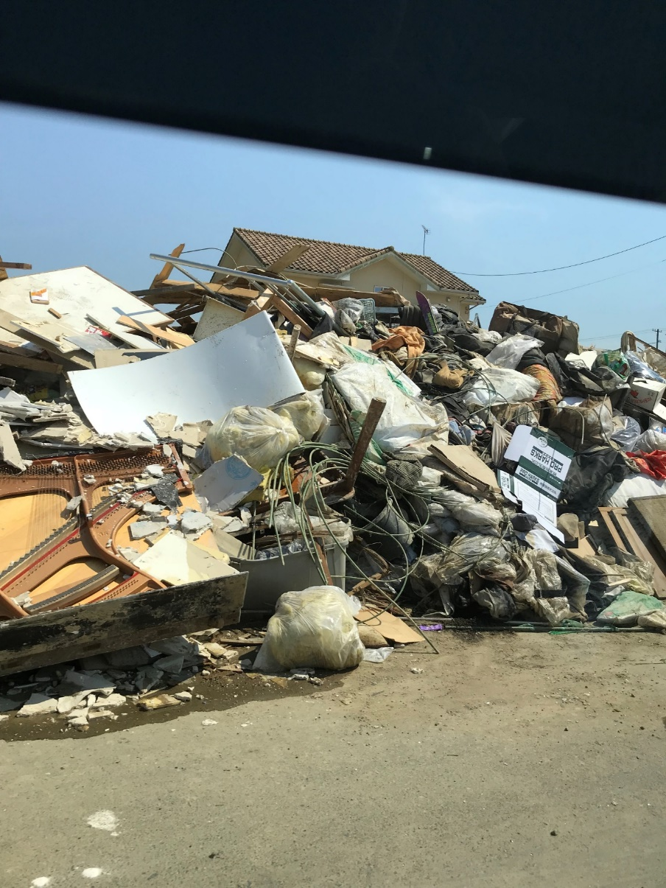
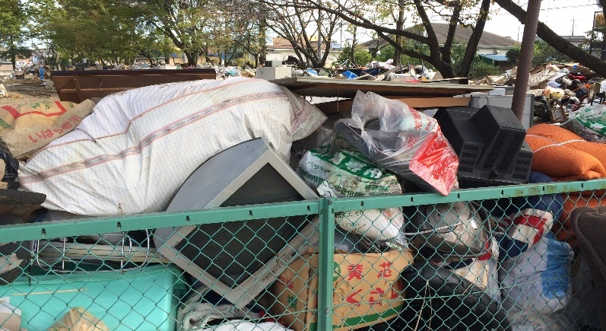
大量の混合ごみが発生する

Slide 3
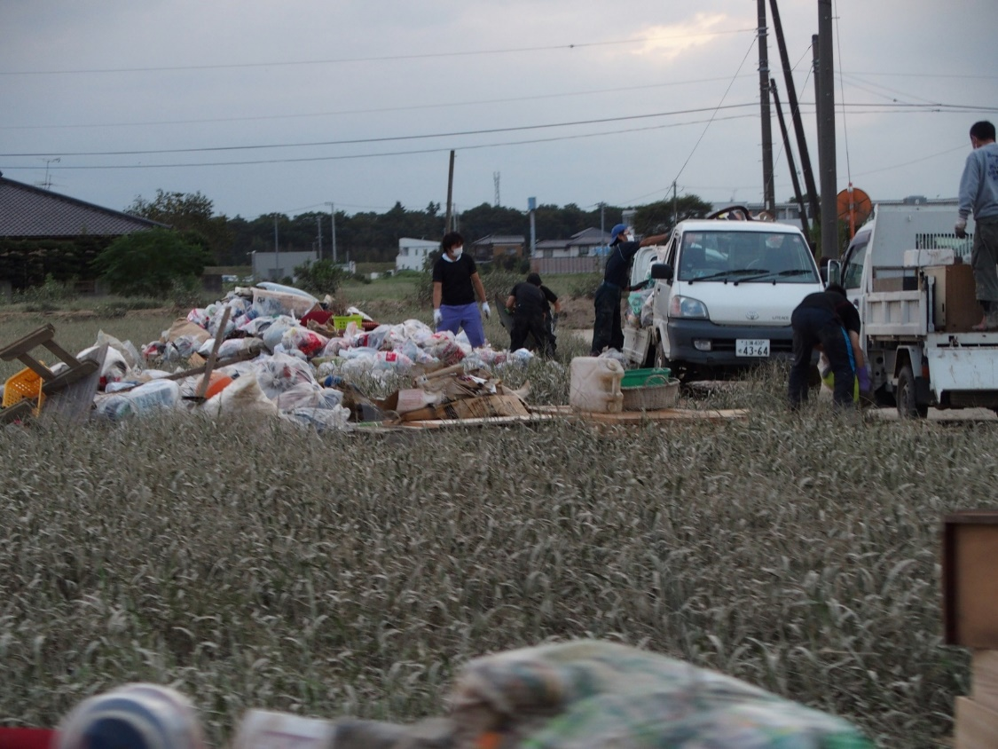
自治体が把握していないごみ置き場ができる

Slide 4





片付けに必要な人手が足りない
大きな災害のとき、
広範囲の被害が出た災害のとき、
コロナ禍での災害のとき、
十分なボランティアの支援が
得られないことも。
高齢者、妊婦、障害のある方等、
自力で片付けやごみの排出が
難しい人への支援も必要。

Slide 5
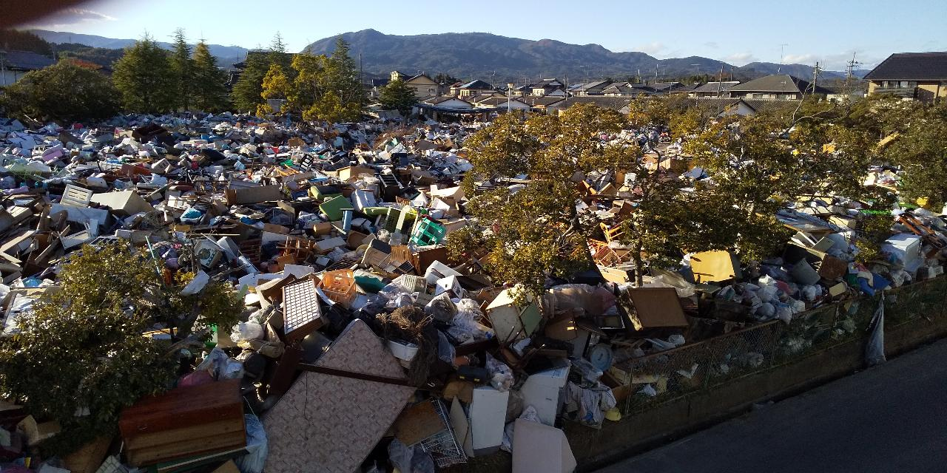
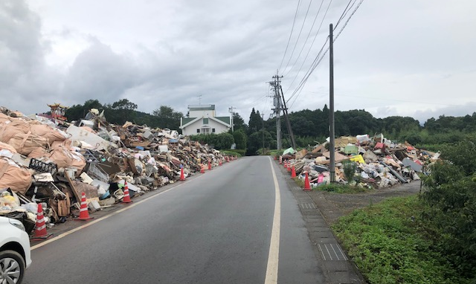
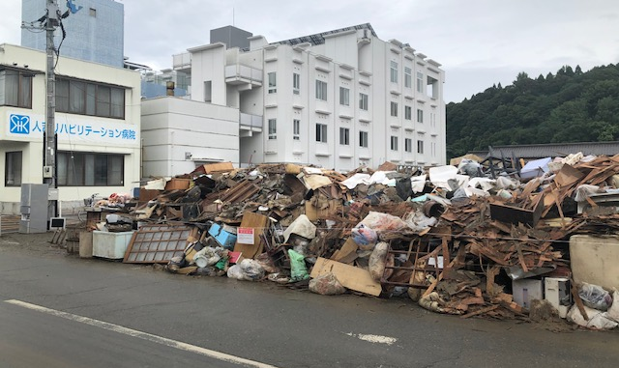
災害廃棄物の処理が長引く
無管理の住民用仮置場の事例

Slide 6
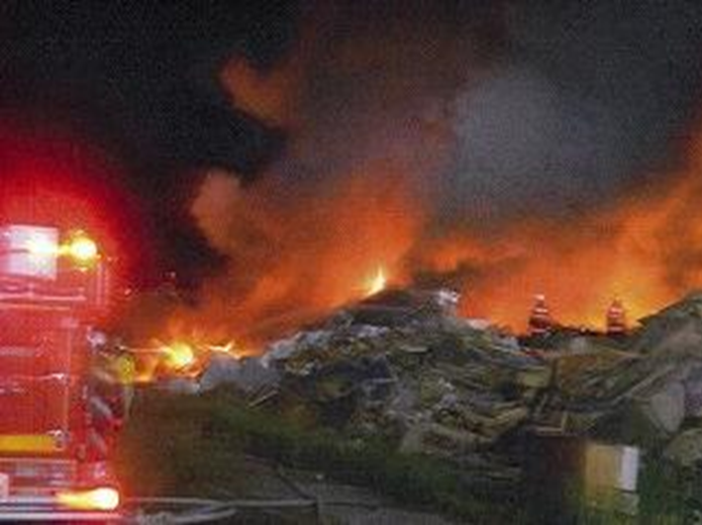
こうした問題によって発生するリスク
衛生環境の悪化（悪臭、害虫・害獣の発生など）
ごみ置き場での火災発生
地域の復旧・復興の遅れ
処理費用の増大
環境負荷の増大
仮置場での火災発生事例
平成23年8月宮城県石巻市

Slide 7
災害廃棄物処理の三原則（安全、スピード、費用への配慮）
災害廃棄物の処理は、被災した市民の衛生環境や安全を第一とし、スピード感を持って処理にあたることが重要。また、適切な分別を行う等、費用にも配慮しなければ、処理負担が自治体の財政を圧迫する事態にもなりかねない。
最終処分場の残余年数を考慮し、リサイクル率を高める努力が必要であり、分別・リサイクルを推進することは、安全・スピード・費用負担の改善につながる。
安全
スピード
被災した市民の衛生環境や安全を第一に。
アスベストを含む廃棄物や危険物・有害廃棄物等（スプレー缶、薬品、灯油等）は、安全に十分配慮しながら丁寧な処理が必要。
周辺の環境や住民の健康に著しい悪影響を及している場合（例：腐敗性の廃棄物、発火の恐れがある廃棄物等）は、スピード重視で処理を行う必要がある。
災害廃棄物の処理の三原則
費用
災害廃棄物処理計画の作成等、災害が起きる前に対策を進めておくことは、被災地域の経済的負担を軽減することにつながる。
これら多額の予算を執行するためには、膨大な量の事務作業が発生するので、早めに必要な人員を確保することも重要。

Slide 8
災害時に発生するごみの内容
名前 | 内容
片付けごみ | 災害によって使えなくなった家財
解体ごみ | 災害で破壊された家屋の解体によって出てくるごみ（コンクリート、木材等）
し尿 | 仮設トイレに溜まったし尿 使用済みの携帯トイレ
避難所ごみ | 避難所生活にともなって出てくるごみ
生活ごみ （普通ごみ） | 通常の生活から出てくるごみ

Slide 9
災害時に発生するごみの量

Slide 10
災害時の行政能力の限界
一度に、大量に発生
自治体が普段扱っていない性状の廃棄物が発生
普段とは異なる量・質の業務が発生
災害時特有の状況
年間発生量の〇〇倍
災害発生日の翌日から片付けごみの排出が始まる
災害廃棄物は「一般廃棄物」
でも実際には解体ごみや危険物等、産業廃棄物に近いものが大量に発生する
支援の受け入れ、他組織との連携
技術系（ex.土木積算）と事務系（ex.外注管理、災害査定対応等）の両方の業務が求められる
住民への対応
情報網の寸断、住民広報への限界
施設、機材の被災

Slide 11
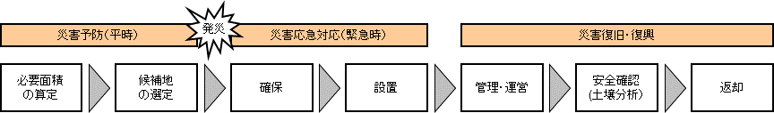
仮置場を設置します
○ 地方公共団体は、仮置場の候補地を平時に設定するが、設定するに当たっては仮置場の利用方法についても検討しておく。
表 仮置場の利用方法（例）
用途 | 説 明
一時的な仮置場 （集 積 所） | ・道路障害物等の緊急的な除去が必要となる災害廃棄物の一時的な仮置き ・住民が自ら持込む仮置き
破砕・選別作業用地等 | ・仮設破砕機等の設置及び処理作業（分別・選別等）を行うための用地
保 管 用 地 | ・中間処理施設の能力以上に搬入される災害廃棄物の保管 ・最終処分場の処理又は輸送能力等とバランスせずに堆積するものの保管 ・コンクリートがらや津波堆積物等の復興資材を利用先まで搬出するまでの一時的な保管 ・焼却灰や有害廃棄物等の一時的な保管（危険物も含む） ・需要とバランスせずに滞留する再資源化物の保管（但し、再資源化物のみを仮保管している場所は含まない）
図 仮置場の検討フロー（例）
１０

Slide 12
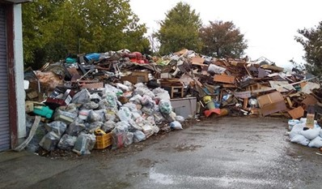
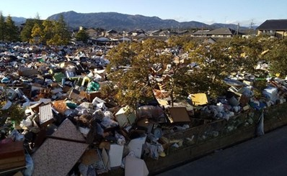
（参考） 住民啓発モデル事業 （令和３年度 近畿地方環境事務所）
○ 近年の自然災害においては、被災家屋から排出された片付けごみが、路上や公園等に混合状態で積み上げられる状況が散見されている。
○ 対策として、住民やボランティアに対する広報が重要視されているが、市区町村も混乱の中で十分な対応がとれていないのが現状である。
○ このため、平時から市町村による住民向けの災害廃棄物処理に係る広報手段や説明会等、効果的な普及啓発への取組を支援する。
○住民用の災害廃棄物搬出等マニュアル作成支援（豊中市）
自治会等と協議し、発災時における片付けごみ等の地域
住民と協同した収集方法の検討、集積所の管理についての
マニュアル作成を行う。
○防災部局と連携した災害廃棄物排出の実践訓練実施支援
（生駒市）
市町村における自治会単位での防災訓練等において、災害
廃棄物の集積と収集運搬方法について実践的に訓練や学習会
を実施する。実施に至る検討過程や当日使用した資料等を手
引き等としてまとめる。
○家庭内退蔵品の集積所排出模擬訓練の実施支援（かつらぎ町）
自治会単位で住民の家宅における退蔵品等を用いた集積所
への排出模擬実験を実施する。排出用の集積所を具体的に仮
選定し、収集運搬についての課題抽出を行うとともに、便乗
ごみ・不法投棄の防止に対する認識の浸透を図る。
路上や公園における
片付けごみの堆積の状況

